Slide 1
计算机网络
第 4 讲
谢钧 教授
网络工程教研室
可靠传输

Slide 2

课前思考题
两台计算机通过一条双向不可靠（可能出现比特差错、分组丢失）信道连接，请思考：如何保证接收方能正确接收到发送方发送的数据（无差错、无丢失、不失序、不重复）？
发送方
接收方
双向不可靠信道
可靠传输

Slide 3
3.1.5 可靠传输
在不可靠的信道上实现可靠的数据传输
为上层提供一条可靠的逻辑通道
上层
用户
上层
用户
可靠传输协议
单向可靠信道
可靠传输协议
双向不可靠信道
可靠传输

Slide 4
1. 停止等待协议
A
B
A
B
发送数据
发送数据
确认
发送数据
确认
发送数据
确认
t
t
t
t
(a) 无差错情况
(b) 分组丢失
可靠传输

Slide 5
1. 停止等待协议
超时计时器的重传时间应当比数据在分组传输的平均往返时间更长一些！
A
B
A
B
发送数据
发送数据
确认

发送数据
超时重传
确认
确认
发送数据
发送数据
确认
t
t
t
t
(a) 无差错情况
(b) 超时重传
可靠传输

Slide 6
1. 停止等待协议
A
B
A
B
发送数据
发送数据
确认
发送数据
确认
发送数据
确认
t
t
t
t
(a) 无差错情况
(b) 有差错情况
可靠传输

Slide 7
1. 停止等待协议
A
B
A
B
发送数据
发送数据
?
确认
否认
发送数据
重发数据
确认
发送数据
确认
t
t
t
t
(a) 无差错情况
(b) 有差错情况
可靠传输

Slide 8
1. 停止等待协议
确认丢失
A
B
发送
确认
t
t
可靠传输

Slide 9
1. 停止等待协议
确认丢失
A
B
发送
要对发送的数据进行编号！

确认
超时
重传
?
收到重复的数据
也是一种错误！
t
t
可靠传输

Slide 10
1. 停止等待协议
确认丢失
编号是可靠数据传输的另一个基本机制！
确认分组有必要编号吗？
A
B
发送 M₁

确认 M₁
超时
重传 M₁
丢弃
重复的 M₁
重传确认 M₁
发送 M₂
t
t
可靠传输

Slide 11
1. 停止等待协议
确认迟到（过早超时）
A
B
发送 M₁

确认 M₁
超时
重传 M₁
丢弃
重复的 M₁
重传确认M₁
发送 M₂
需要编号指示确认的分组
t
t
可靠传输

Slide 12
1. 可靠传输的机制
确认
超时重传
差错检测
否认重传（一般不采用）
编号（数据分组编号和确认号）
可靠传输

Slide 13
可靠传输的模型
重传、编号、确认都是由可靠传输协议实体实现的，上层用户完全感觉不到！
上层
用户
上层
用户
可靠传输协议
单向可靠信道
可靠传输协议
双向不可靠信道
可靠传输

Slide 14
编号的长度
由于数据链路层没有分组失序的问题，通常采用1位编号的停止等待协议（交替使用0/1两个编号）
但在因特网的运输层，由于分组可能失序，需要较长位数的编号
可靠传输

Slide 15
ARQ协议
这种采用超时重传机制的可靠传输协议常称为自动重传请求ARQ (Automatic Repeat reQuest)。
ARQ 表明重传的请求是自动进行的。接收方不需要请求发送方重传某个出错的分组 。
可靠传输

Slide 16
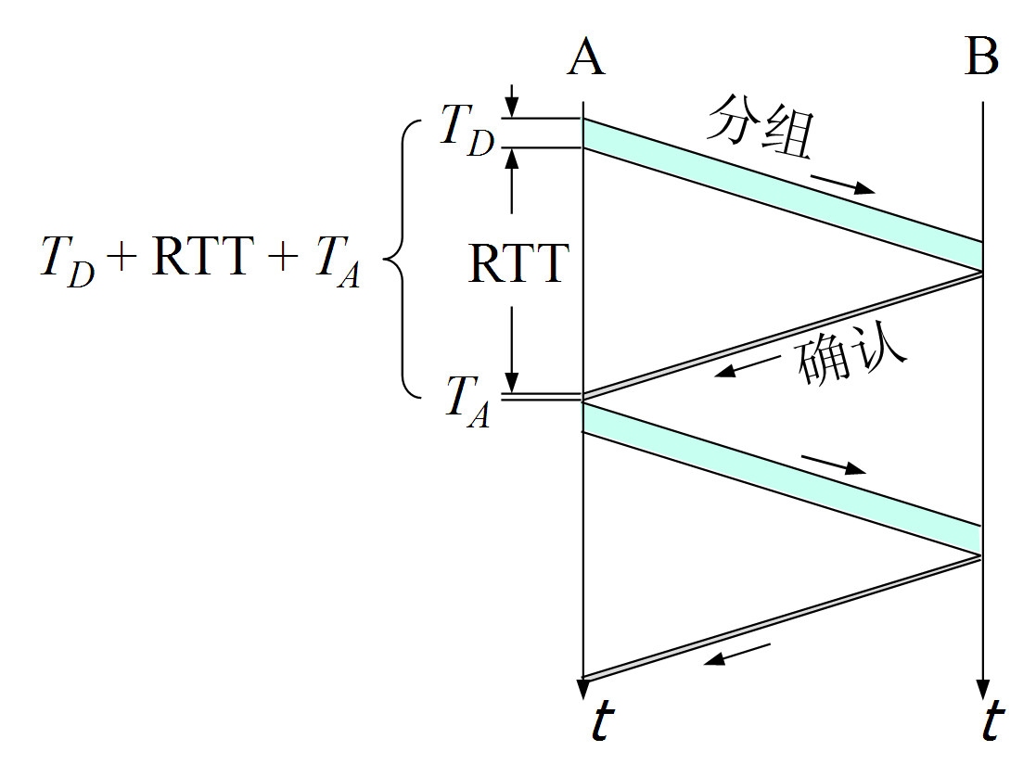
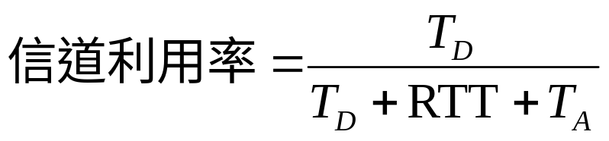
2. 信道利用率
可靠传输

Slide 17
2. 信道利用率
例子: 1 Gb/s链路, 15 ms端到端传播时延(距离大约3km), 1000字节分组，忽略确认报文长度
  停止等待协议的信道利用率仅为0.000267
  平均传输速率仅能达到267kb/s
协议设计的好坏会严重影响资源的利用率！
可靠传输

Slide 18
连续ARQ: 流水线传输
连续不间断发送数据可能导致接收方或网络来不及处理。采用什么机制限制连续发送分组的数目？
发送方可连续发送多个分组，不必每发完一个分组就停顿下来等待对方的确认。
由于信道上一直有数据不间断地传送，这种传输方式可获得很高的信道利用率。
B
t
ACK
分组
A
t
第3章 数据链路层

Slide 19
滑动窗口
发送窗口大小是已发送但还没有收到确认的最大分组数
通过设置发送窗口来限制发送方的发送速率
发送窗口
1
2
3
4
5
6
7
8
9
10
11
12
(a) 发送方维持发送窗口（发送窗口是 5）
发送窗口
向前
1
2
3
4
5
6
7
8
9
10
11
12
(b) 收到一个确认后发送窗口向前滑动
第3章 数据链路层

Slide 20
滑动窗口的作用
允许最多发送N个未收到ACK的分组，假设N为4
发送方
接收方
DATA0
DATA1
DATA2
DATA3
ACK0
ACK1
ACK2
ACK3
DATA4
DATA5
DATA6
DATA7
时间
第3章 数据链路层

Slide 21
3. Go-back-N（回退 N）协议
发送方
接收方
接收方只接收按序到达的分组！(接收窗口为1)
DATA0
DATA1
DATA2
DATA3
ACK0
ACK1
×
ACK1,丢弃失序分组
DATA4
DATA5
累积确认ACKn表示DATAn以及以前的分组都已正确接收
超时重传
DATA2
ACK1,丢弃失序分组
DATA3
ACK1,丢弃失序分组
DATA4
DATA5
时间
第3章 数据链路层

Slide 22
Go-back-N（回退 N）协议
如果发送方发送了前 5 个分组，而中间的第 3 个分组丢失了。这时接收方只能对前两个分组发出确认。发送方无法知道后面三个分组的下落，而只好把后面的三个分组都再重传一次。
这就叫做 Go-back-N（回退 N），表示需要再退回来重传已发送过的 N 个分组。
第3章 数据链路层

Slide 23
Go-back-N（回退 N）协议
发送方
接收方
DATA0
DATA1
DATA2
DATA3
ACK0
ACK1
超时前收到ACK2,表示分组0,1,2都已正确接收
ACK2
ACK3
DATA4
×
累积确认ACKn表示，DATAn以及以前的分组都已正确接收
DATA5
DATA6
DATA7
时间
第3章 数据链路层

Slide 24
4. 选择重传SR
GBN协议存在一个缺点：一个分组的差错可能引起大量分组的重传，这些分组可能已经被接收方正确接收了，但由于未按序到达而被丢弃。
可设法只重传出现差错的分组。但必须加大接收窗口，以便先收下失序到达但仍然处在接收窗口中的哪些分组，等到所缺分组收齐后再一并送交上层。这就是选择重传SR(Selective Repeat)协议。
第3章 数据链路层

Slide 25
4. 选择重传SR
发送方
接收方
发送窗口：0 ~ 3
发送窗口：1 ~ 4
发送窗口：2 ~ 5
窗口不变，记录ACK3
发送窗口：2 ~ 5
窗口不变，记录ACK4
窗口不变，记录ACK5
发送窗口：6 ~ 9
DATA0
DATA1
DATA2
接收窗口：0 ~ 3
接收窗口：1 ~ 4
接收窗口：2 ~ 5
窗口不变
窗口不变
窗口不变
接收窗口：6 ~ 9
DATA3
ACK0（交付DATA0）
ACK1（交付DATA1）
超时
DATA4
ACK3（缓存DATA3）
DATA5
ACK4（缓存DATA4）
重传
DATA2
ACK5（缓存DATA5）
ACK2（交付DATA2 ~ 5）
DATA6
DATA7
DATA8
DATA9
t
t
第3章 数据链路层

Slide 26
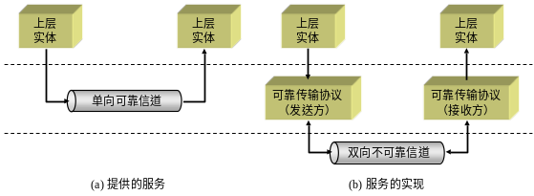
可靠传输的模型
上层的用户能感觉到底层使用的是停止等待、GBN还是SR协议?
在数据链路层是不是一定要实现可靠传输服务?
在不可靠的信道上实现可靠的数据传输
为上层提供一条可靠的逻辑通道
第3章 数据链路层

Slide 27
数据链路层的可靠传输
提供可靠传输服务需要付出代价：效率降低，增加复杂性
现在，有线通信链路的误码率很低，数据链路层通常无需提供可靠传输服务
偶尔出现差错由上层协议（例如，运输层的TCP协议）来完成
但无线信道误码率较高，往往还是需要在数据链路层实现可靠传输服务以尽快恢复差错
第3章 数据链路层

Slide 28
作业
1. 5-18（1位序号）
2. 分析5-18的问题，并提出解决办法
可靠传输

